Slide 1
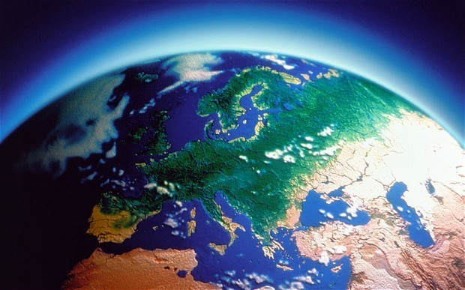
Ozonske rupe

Slide 2
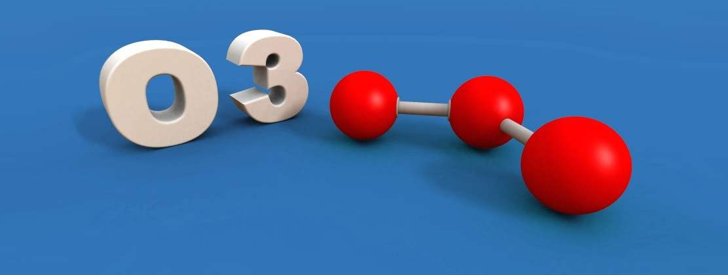
Šta je ozon?
Ozon je gas bledoplave boje, troatomni oblik kiseonika (Oᵌ), čiji molekul umesto uobičajena dva, ima tri atoma ovog hemijskog elementa

Slide 3
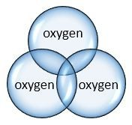
Kako nastaje?
Nastaje u gornjim slojevima atmosfere pod snažnim dejstvo ultraljubičastog zračenja koje dolazi sa Sunca
Sunčevo zračenje razbija “normalne” (dvoatomske) molekule kiseonika, otpuštajući slobodne atome, od kojih se neki vezuju sa drugim molekulima kiseonika koji nisu razloženi, stvarajući molekule ozona

Slide 4
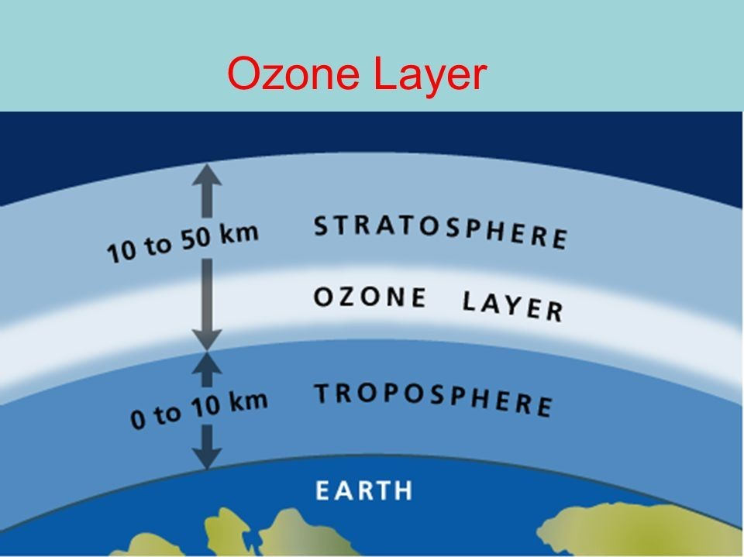
To se dešava na visini između 15-55 km iznad površine Zemlje u sloju atmosfere koji se naziva stratosfera.
Ovaj sloj ozona u donjem sloju ovog dela atmosfere, naziva se ozonski omotač.
Najveća gustina mu je između 20 i 35 km. Vrlo je tanak a debljina mu varira iznad različitih delova Zemlje i zavisno od godišnjeg doba.

Slide 5
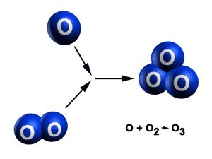

Slide 6
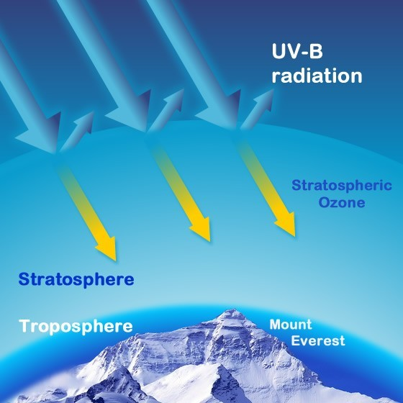
-Ozonski omotač je ključan za održavanje života na našoj planeti
-Upravo je njegovo stvaranje pre više stotina miliona godina bilo preduslov da život iz vode pređe na kopno

Slide 7
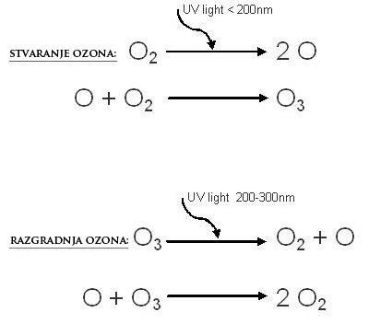
Sunčevo zračenje omogućava stvaranje ozona ali isto tako ono ga i razgrađuje
Ozon je vrlo nestabilan molekul te su procesi njegovog stvaranja i ponovne razgradnje konstantni

Slide 8
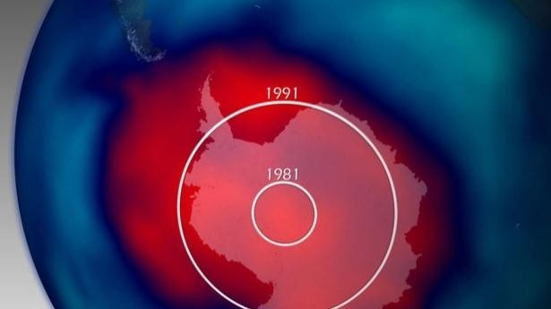
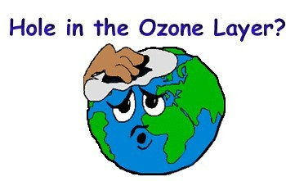
Ozonske rupe
Ozonska rupa je ustaljeni termin kada se govori o oštećenjima koja su nastala na ozonskom omotaču
Zapravo ovaj naziv nije adekvatan, jer se radi o istanjenju sloja a ne o njegovom potpunom izostanku

Slide 9
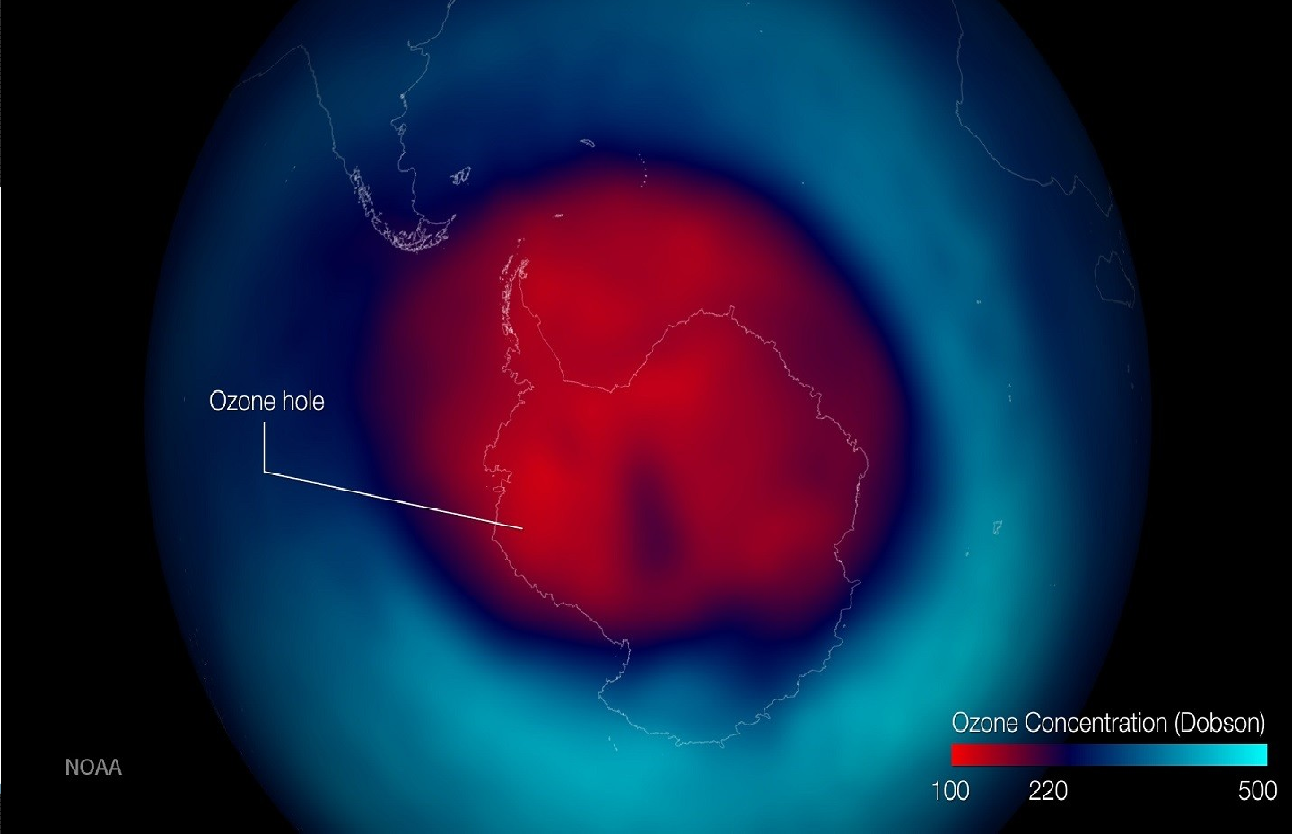

Slide 10
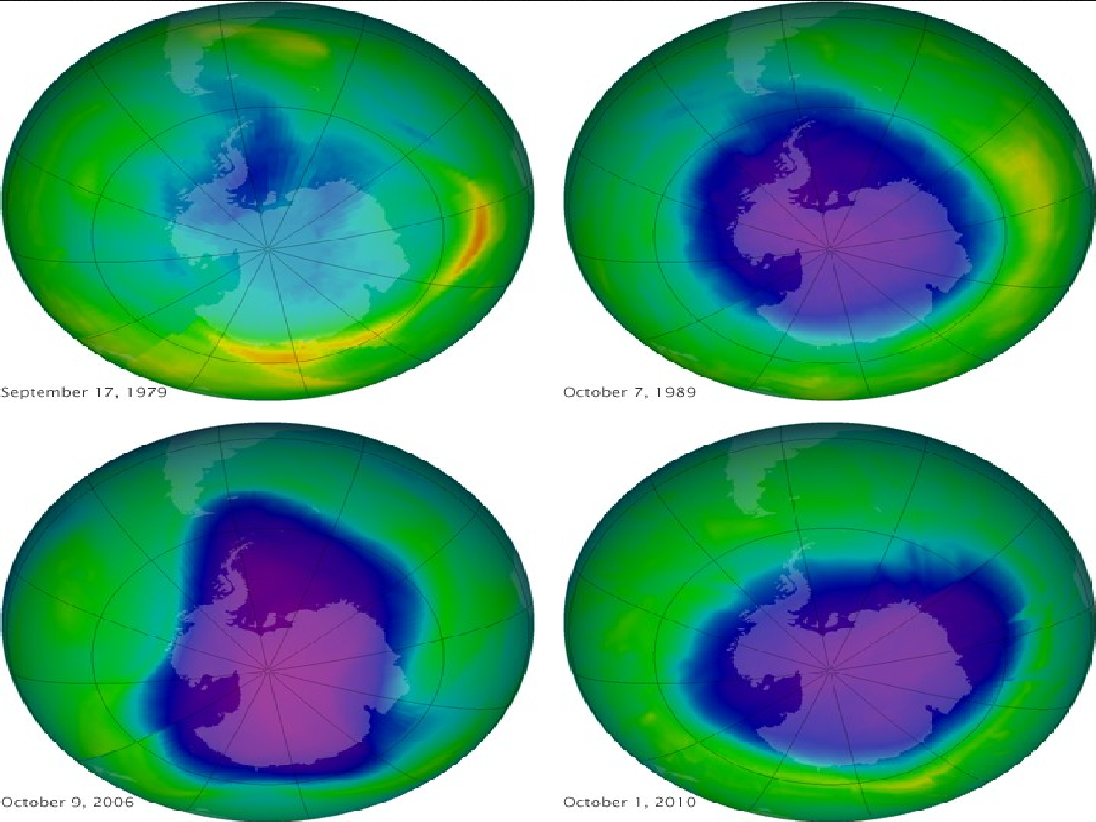

Slide 11
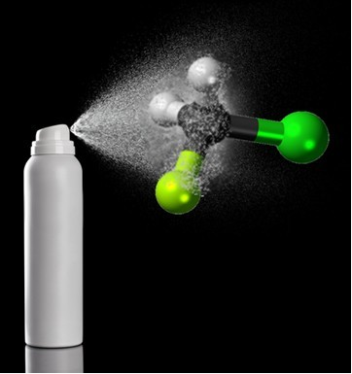
Šta uzrokuje nastanak ozonskih rupa?
Ozonske rupe uzrokuju supstance koje oštećuju ozon (a koje su proizvod ljudskih aktivnosti)
U njih spadaju freoni (zbrino ime za više vrsta gasova koji u različitim oblicima sadrže hlor, fluor i ugljenik – skraćenice za najvažnije tipove freona su CFC i HCFC)

Slide 12
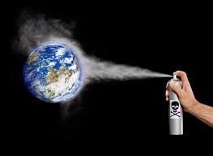
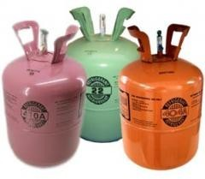
Freoni su rashladni mediji u frižiderima i uređajima za hlađenje ili mogu poslužiti kao potisni gas (kod dezodoranasa, lakova za kosu…), kao sredstvo za uduvavanje u proizvodnji fleksibilnih jastuka i dušeka

Slide 13
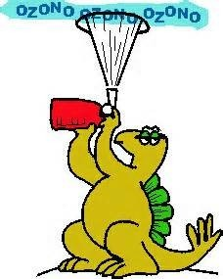
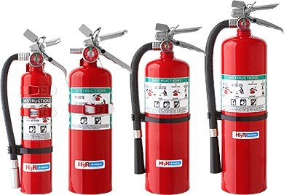
Haloni (najčešće se koriste u aparatima za gašenje požara)
Metil-bromid (koristi se u poljoprivredi kao pesticid)
Različite vrste rastvarača itd.

Slide 14
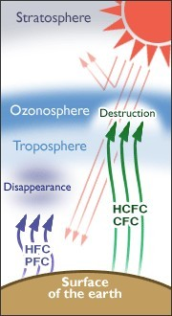
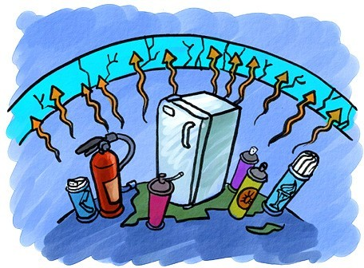
Ove supstance su na površini Zemlje potpuno neškodljive ali i veoma postojane
Kako imaju malu specifičnu težinu i lakši su od vazduha oni se bez problema probijaju do viših slojeva atmosfere gde se pod uticajem jakog sunčevog zračenja razlažu

Slide 15
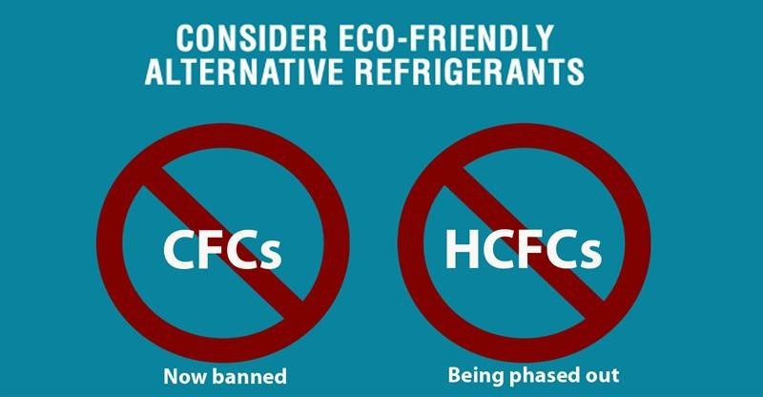
Tada se iz ovih supstanci izdvajaju atomi hlora i broma koji reaguju sa molekulima ozona razlažući ih
Jedan molekul hlora može provesti više od sto godina u atmosferi uništavajući ozon

Slide 16
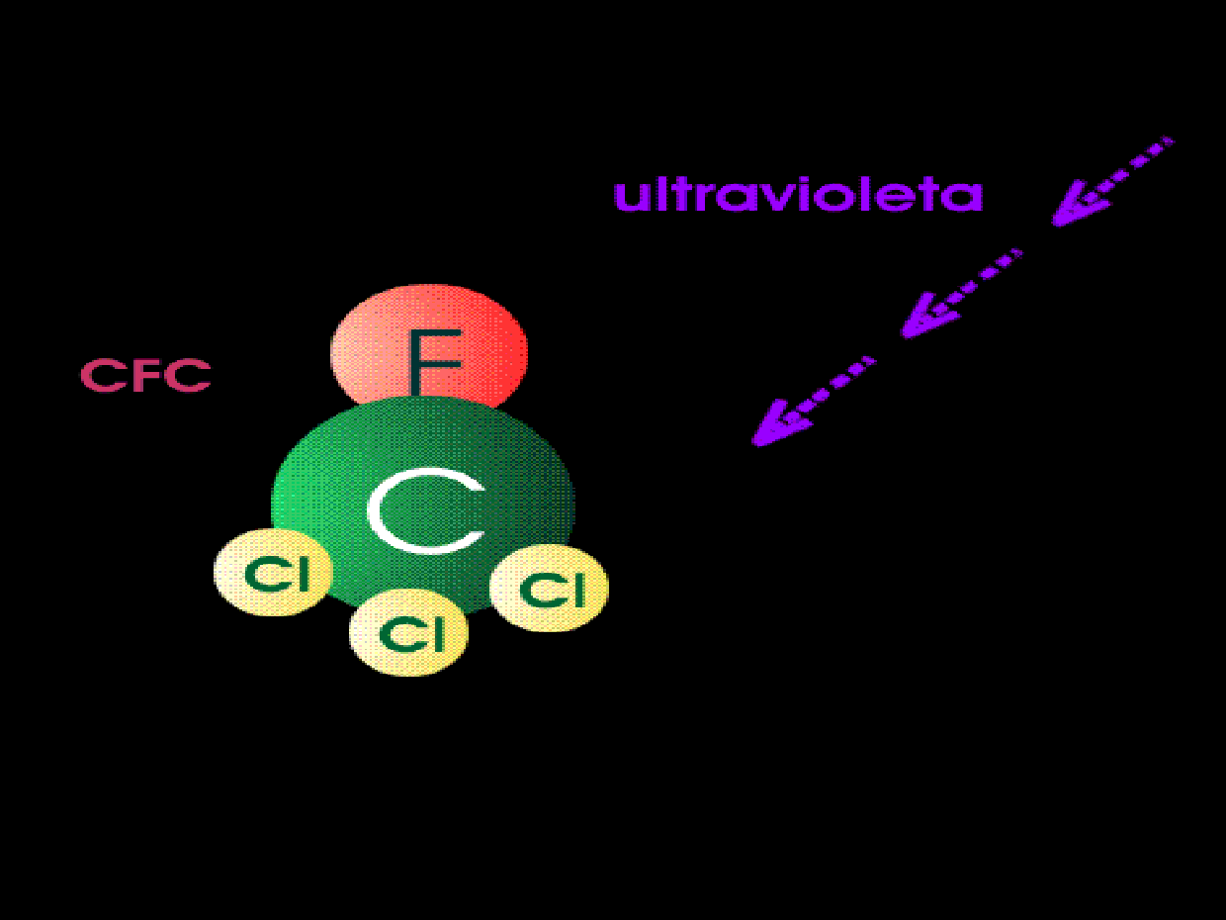

Slide 17
Posledice oštećenja ozonskog omotača
Pojava oštećenja ozonskog omotača i njegovog istanjenja, prouzrokovala je niz poremećaja zdravstvenog stanja kod ljudi
Pojačano ultraljubičasto (UV) zračenje može izazvati rak kože, može dovesti to mutacije genetskog materijala, oštećenja oka, pojave katarakte a takođe i narušava imuni sistem ljudi i životinja

Slide 18
Osim na ljude, UV zračenje štetno utiče i na ostatak prirode
Na vodene ekosisteme utiče tako što ograničava proizvodnju fitoplanktona i zooplanktona (glavne karike u okeanskom lancu ishrane) i nanosi štetu u ranim fazama razvoja riba, rakova, vodozemaca i drugih vrsta
Kod kopnenih biljaka utiče na njihov rasta, mada određeni broj vrsta ima sposobnost prilagođavanja povećanom zračenju
•

Slide 19
Šta mi možemo uraditi?
Postoji niz preporuka kojih bismo trebalo da se pridržavamo
Za održavanje domaćinstava treba odabrati proizvode sa natpisima toxic free ili prirodni proizvodi, pri izboru dezodoranasa, lakova za kosu i sličnih sprejeva naš izbor bi trebalo da budu oni sa oznakama ozone friendly, koji označavaju da oni nemaju štetne CFC-e

Slide 20
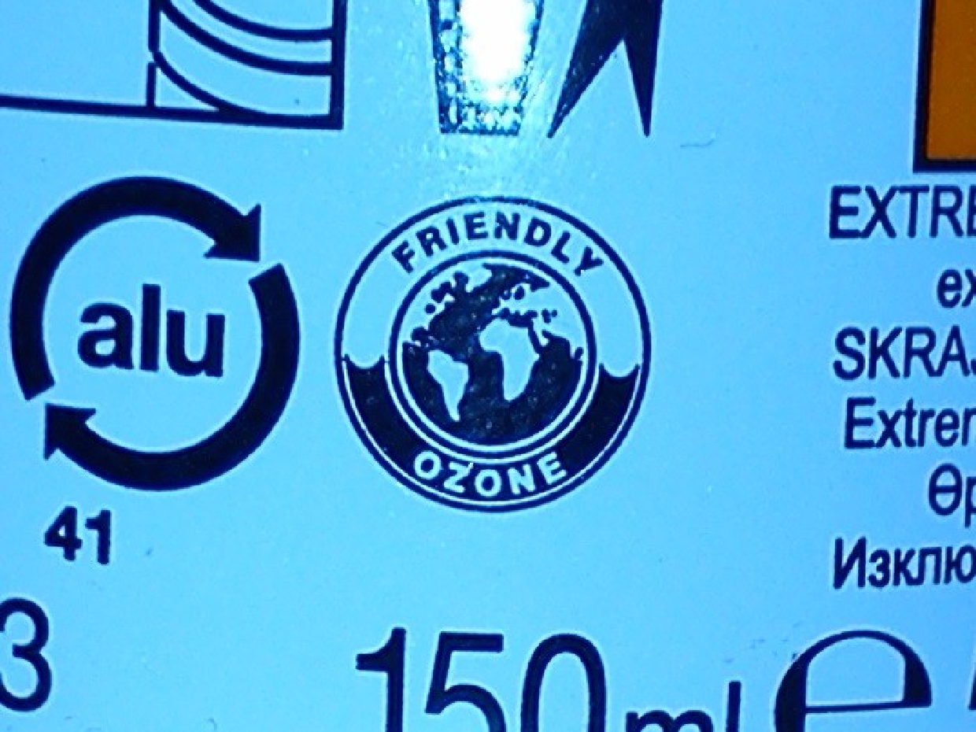

Slide 21
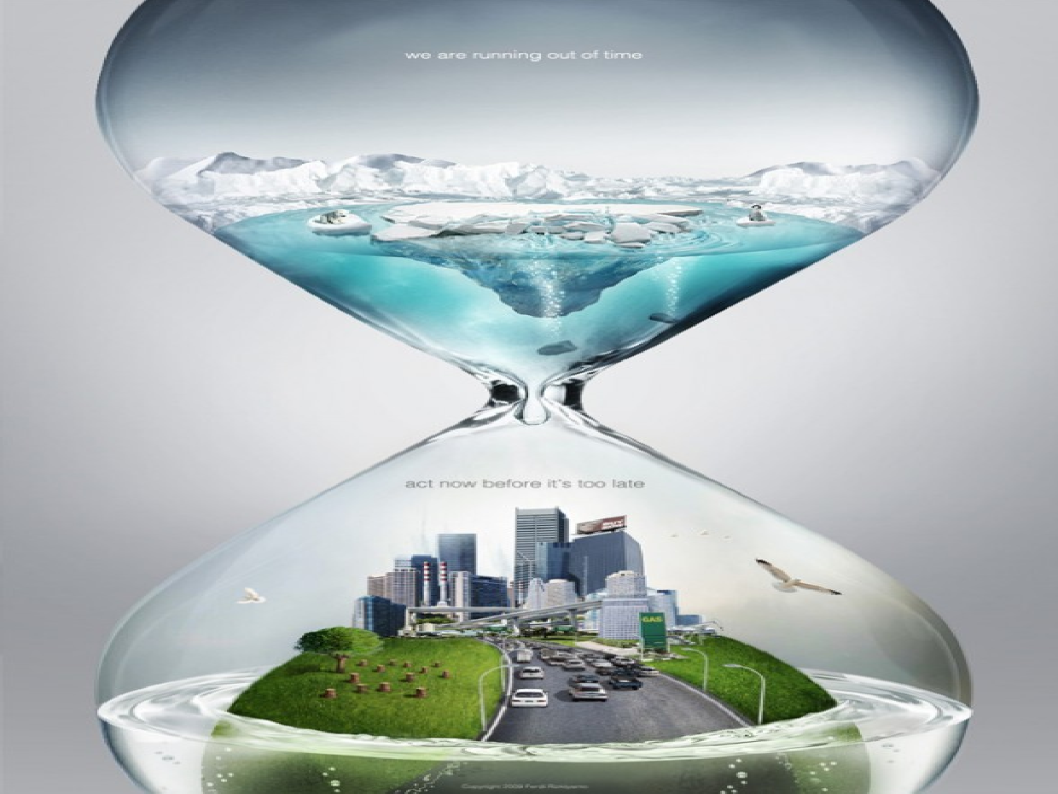
HVALA NA PAŽNJI!

